Slide 1
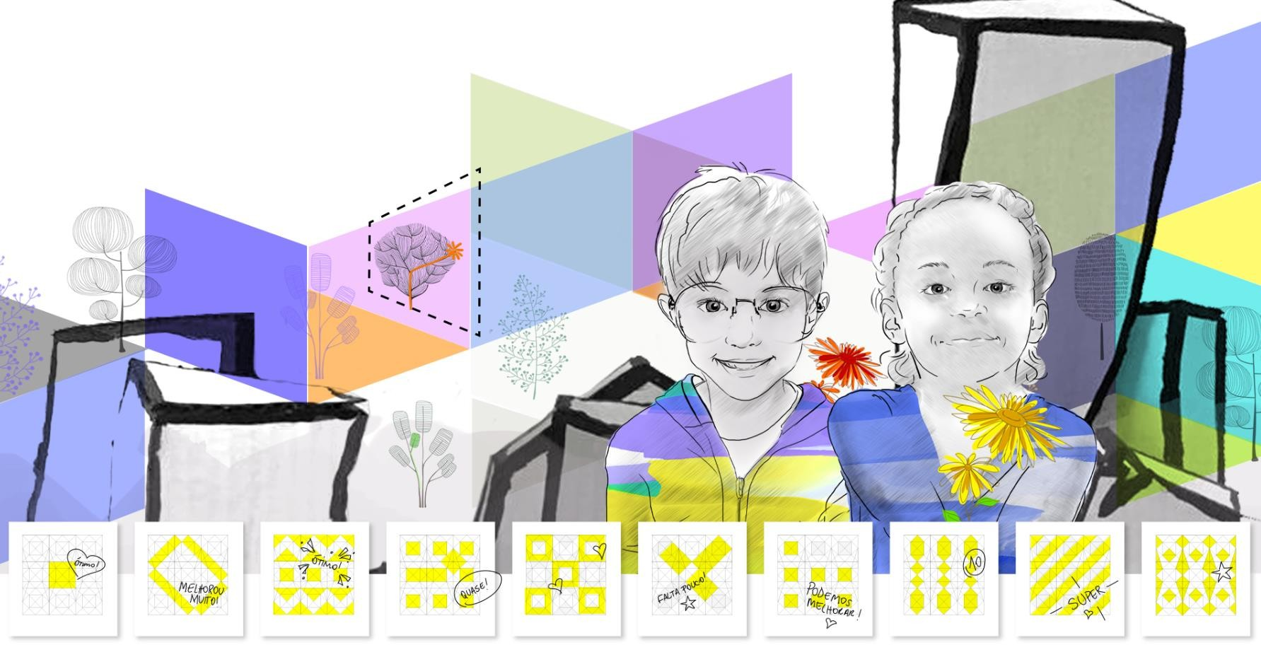

1

Slide 2


2

Slide 3














▪
▪
▪
Cada Diretoria de Ensino terá uma data específica para início.
Cada aluno terá até 48 horas para concluir as
atividades.
2

Slide 4

4

Slide 5


4

Slide 6


▪
▪
▪
▪
6

Slide 7




7

Slide 8

8

Slide 9



9

Slide 10





▪
▪
▪
▪
▪
▪
10

Slide 11




▪
▪
▪
▪
10

Slide 12





12

Slide 13


▪
▪
▪
13

Slide 14















▪
13

Slide 15



15

Slide 16

▪
▪

Slide 17






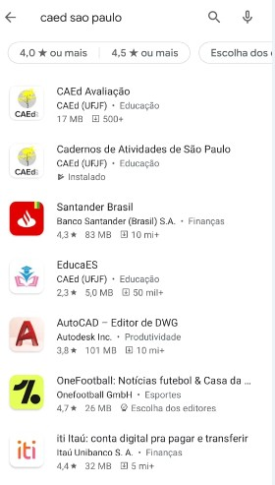
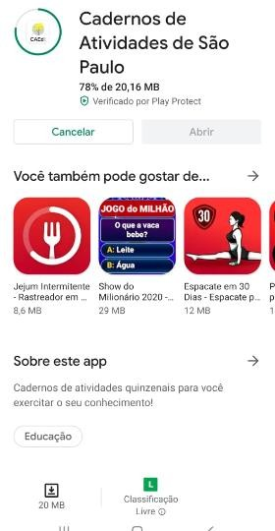





Slide 18

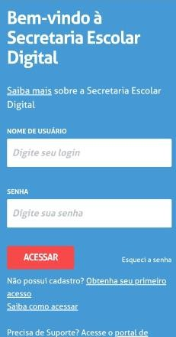












Slide 19





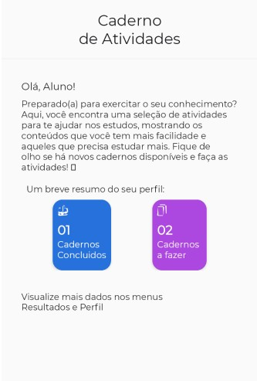




Slide 20

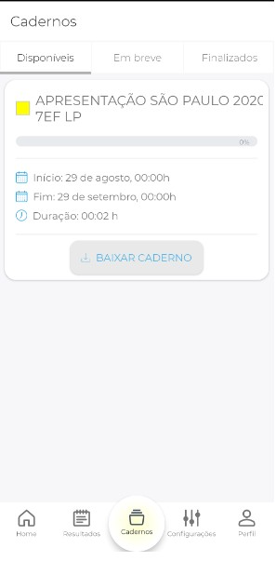







Slide 21
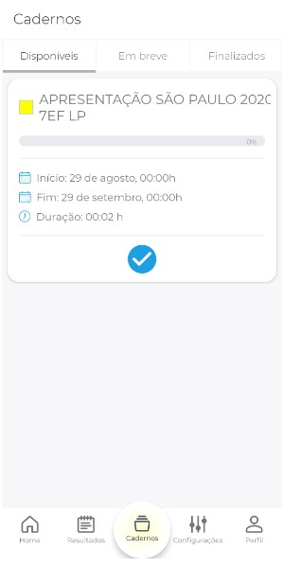




Slide 22
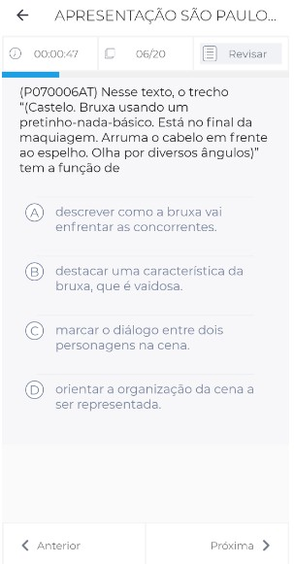



Slide 23
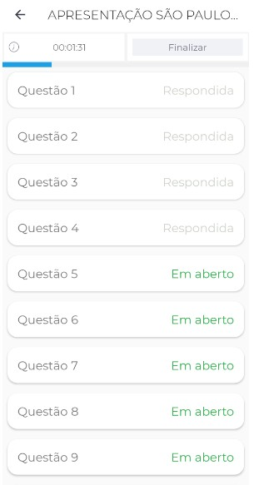
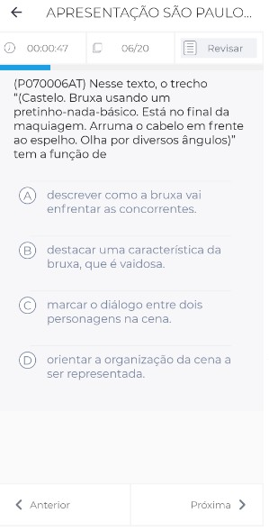









Slide 24
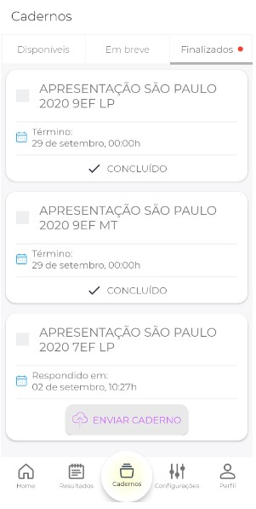









Slide 25
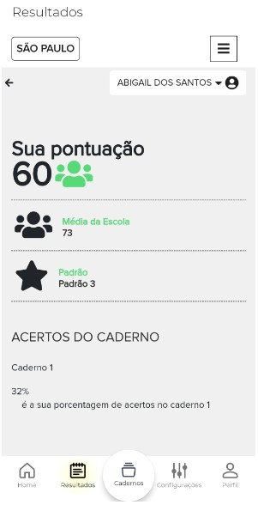




Slide 26

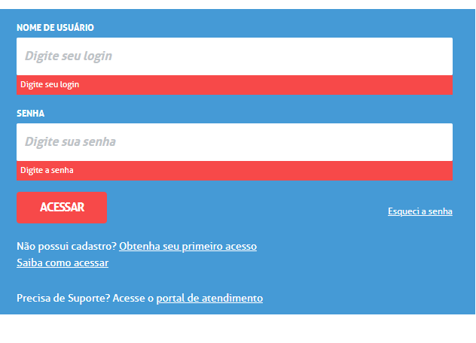



26

Slide 27
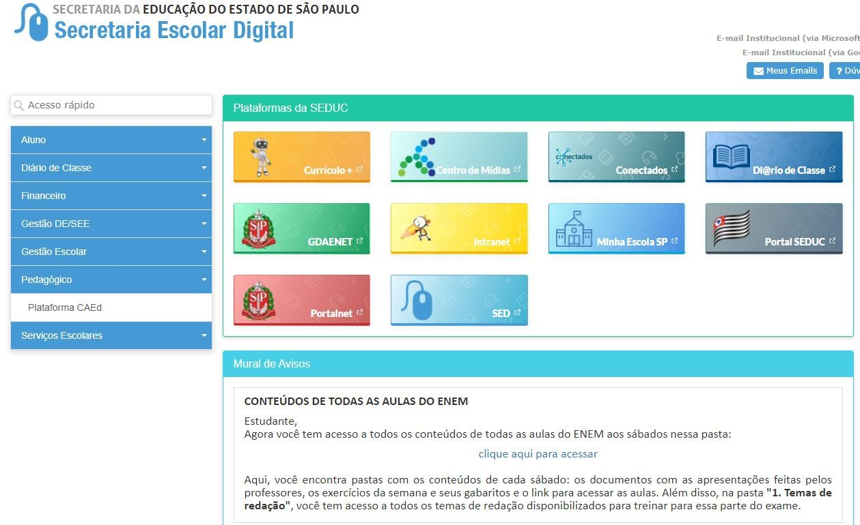
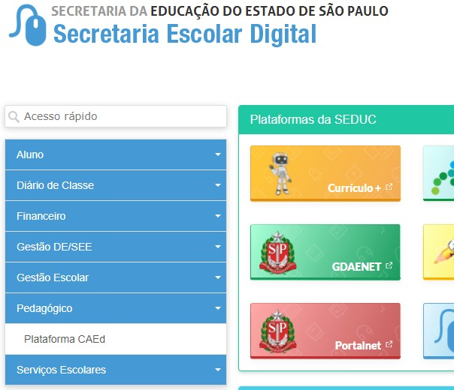






26

Slide 28
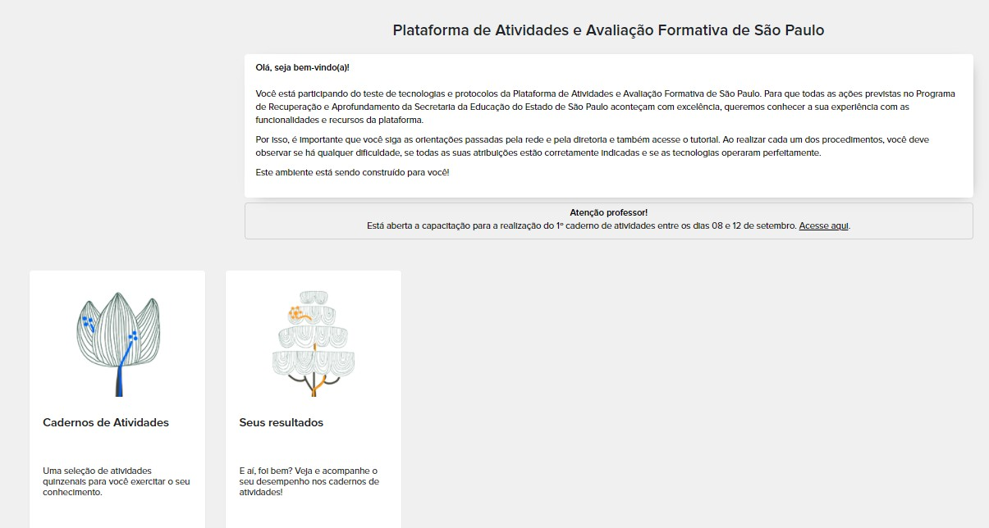




26

Slide 29



26

Slide 30
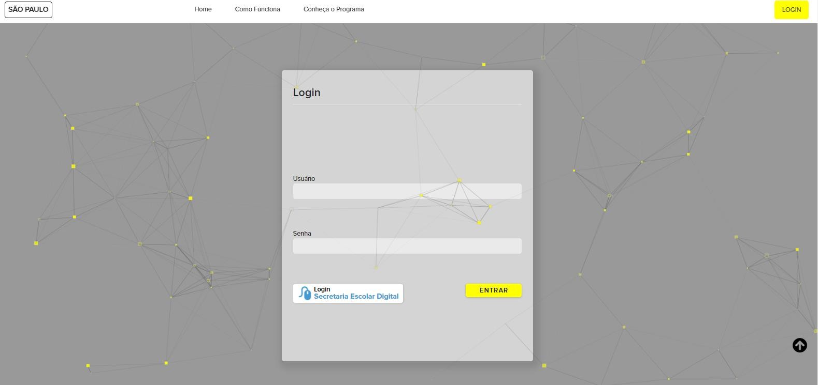

26

Slide 31



26

Slide 32


26

Slide 33


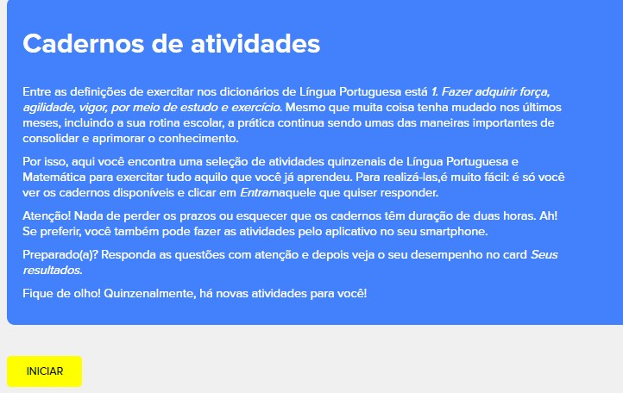






26

Slide 34
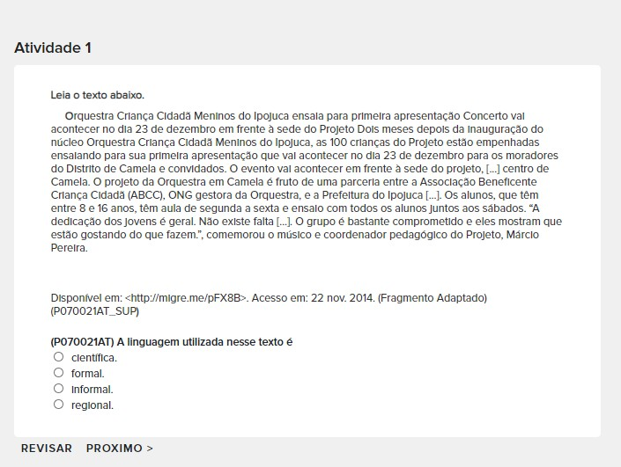




26

Slide 35
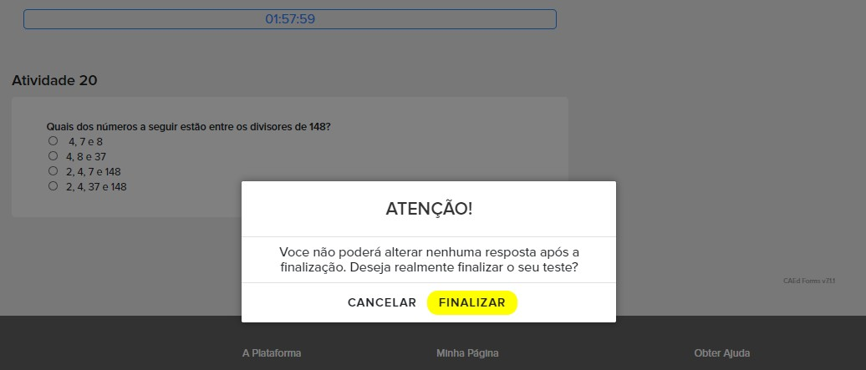




26

Slide 36

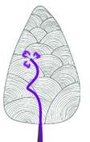

36

Slide 37












Slide 38
▪
▪

Slide 39




39

Slide 40





▪
▪
▪
▪
▪
▪
40

Slide 41
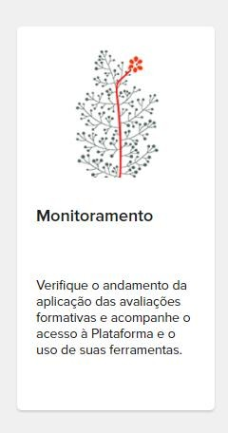


▪
▪
▪

Slide 42
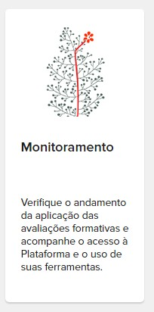


42

Slide 43
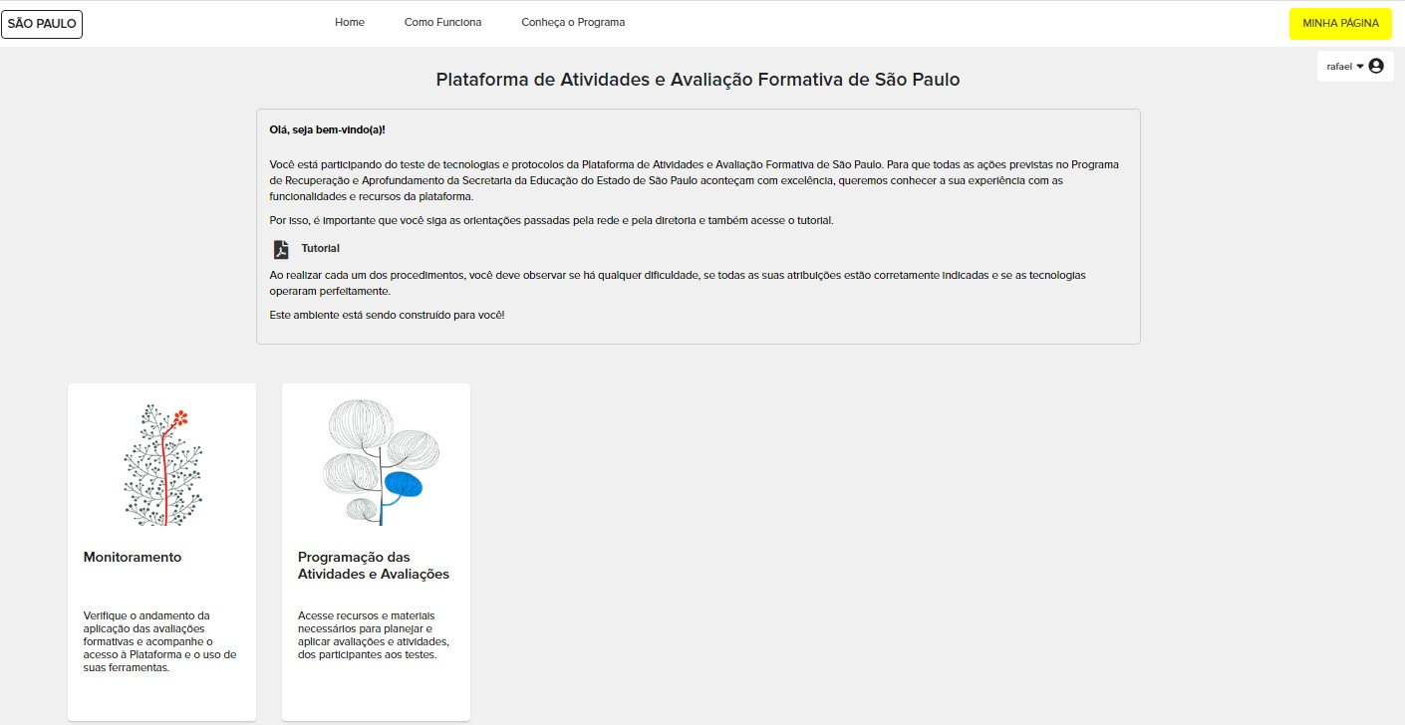

42

Slide 44
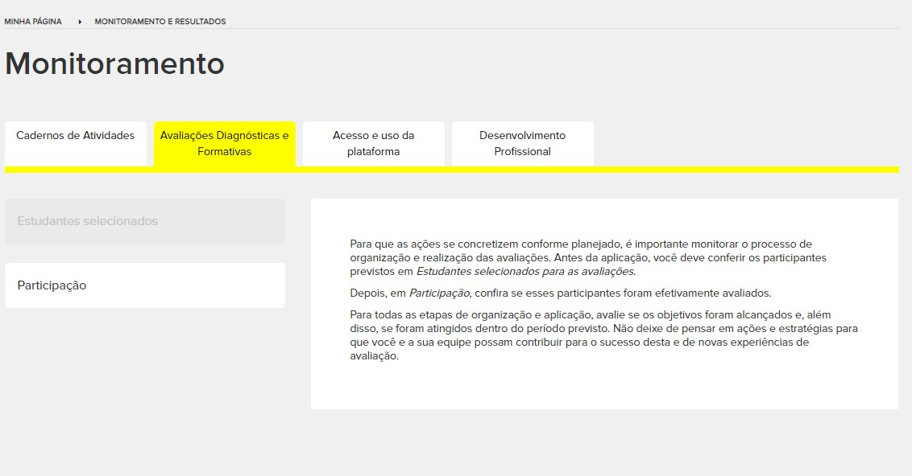

Slide 45
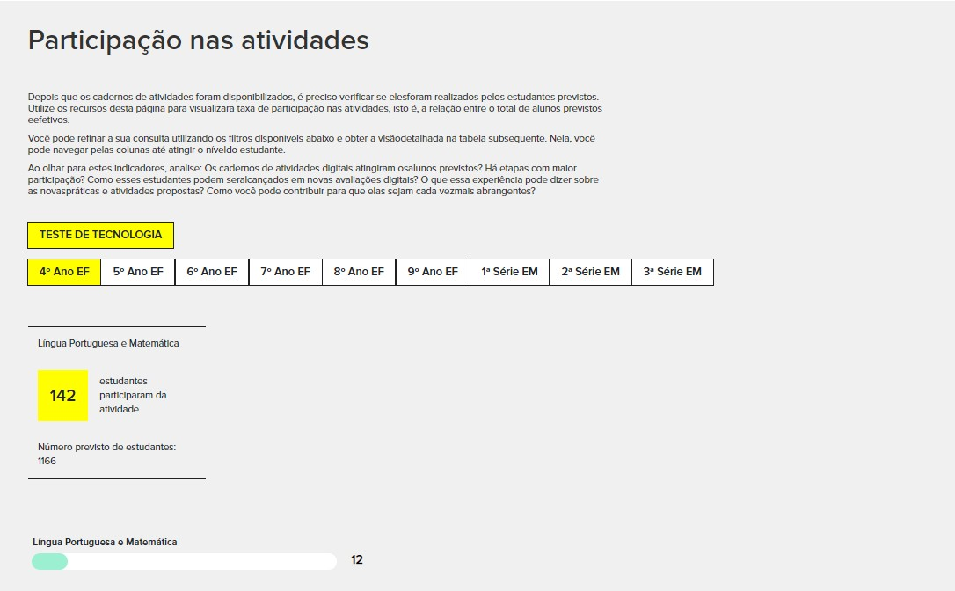





➢
45

Slide 46
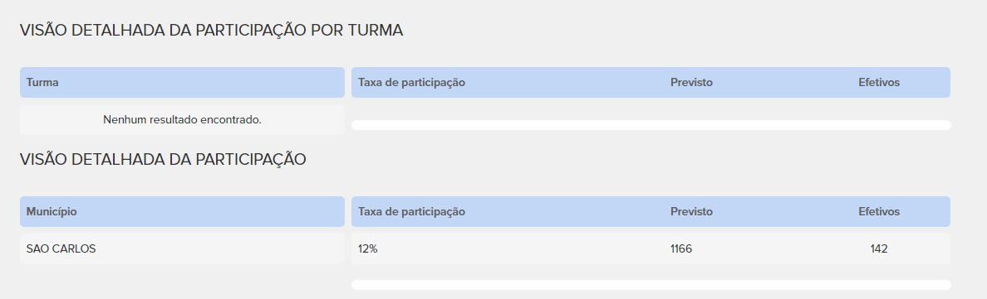

Slide 47
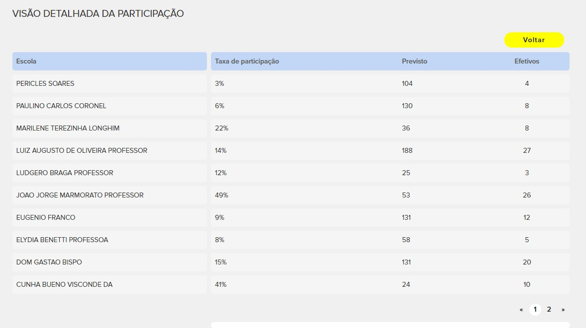


Slide 48
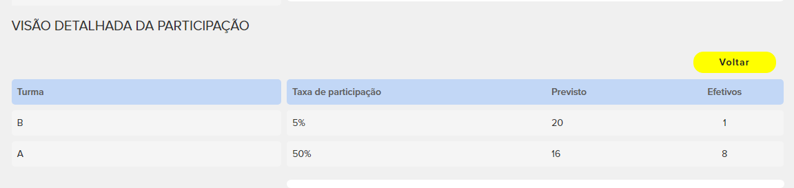




Slide 49
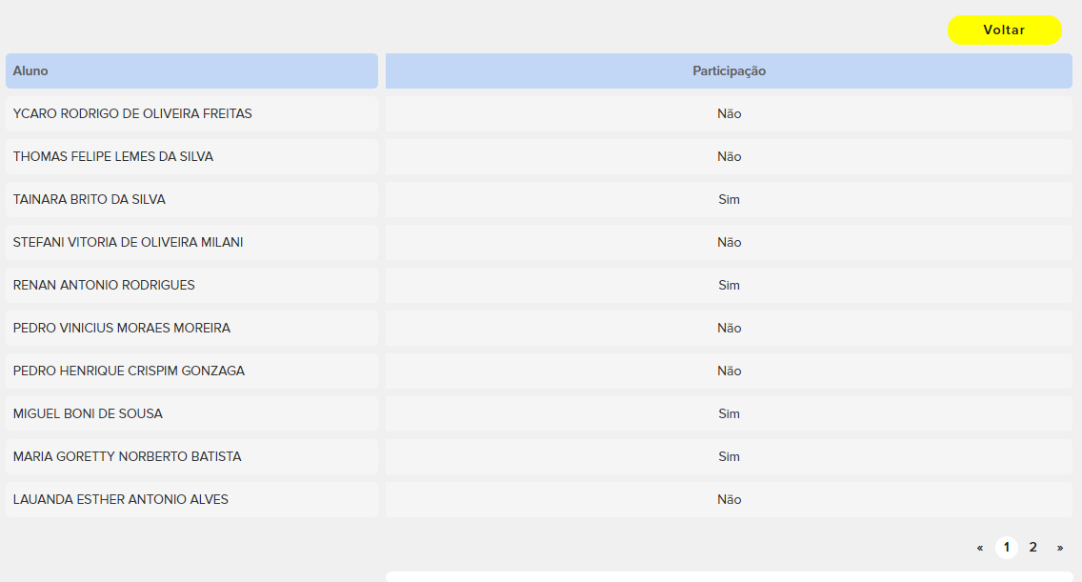







Slide 50

▪
▪
▪
▪

Slide 51


▪
▪
▪

Slide 52
Centro Oeste
São Carlos
Sul 3
04/11
Andradina
Carapicuíba
Franca
Norte 1
São Bernardo do Campo
06/11
Barretos
Diadema
Guaratinguetá
Leste 1
Ribeirão Preto
10/11
13/11
Todas as Diretorias de Ensino.

